Slide 1


Orientações Prestação de Contas Anual 2024
Fev/2025

Slide 2

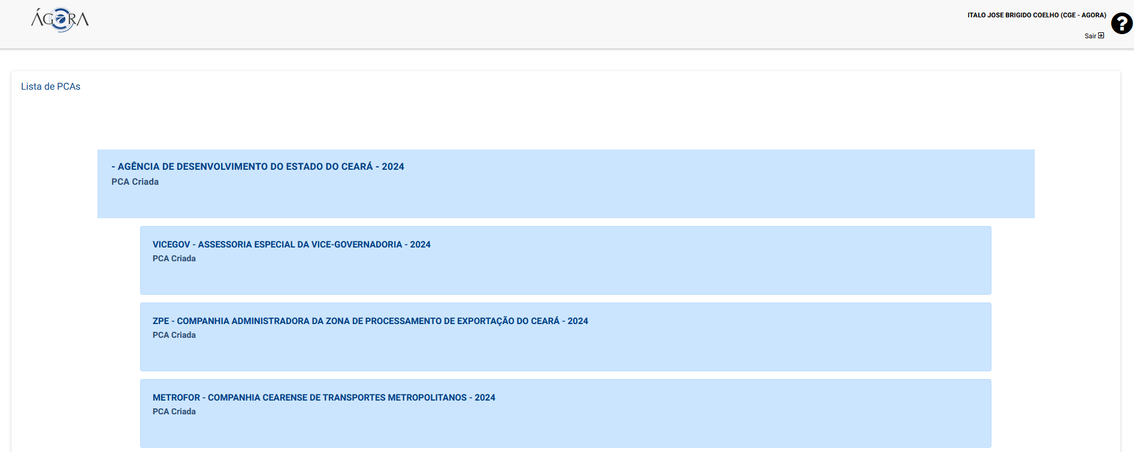
Prestação de Contas Anual no Sistema Àgora/TCE

Slide 3
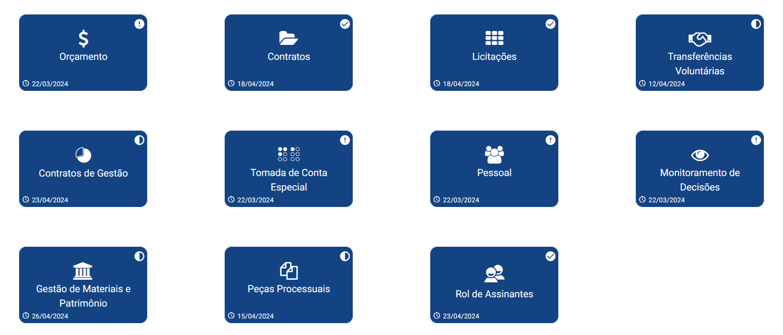
Documentos da CGE em cada PCA

Slide 4
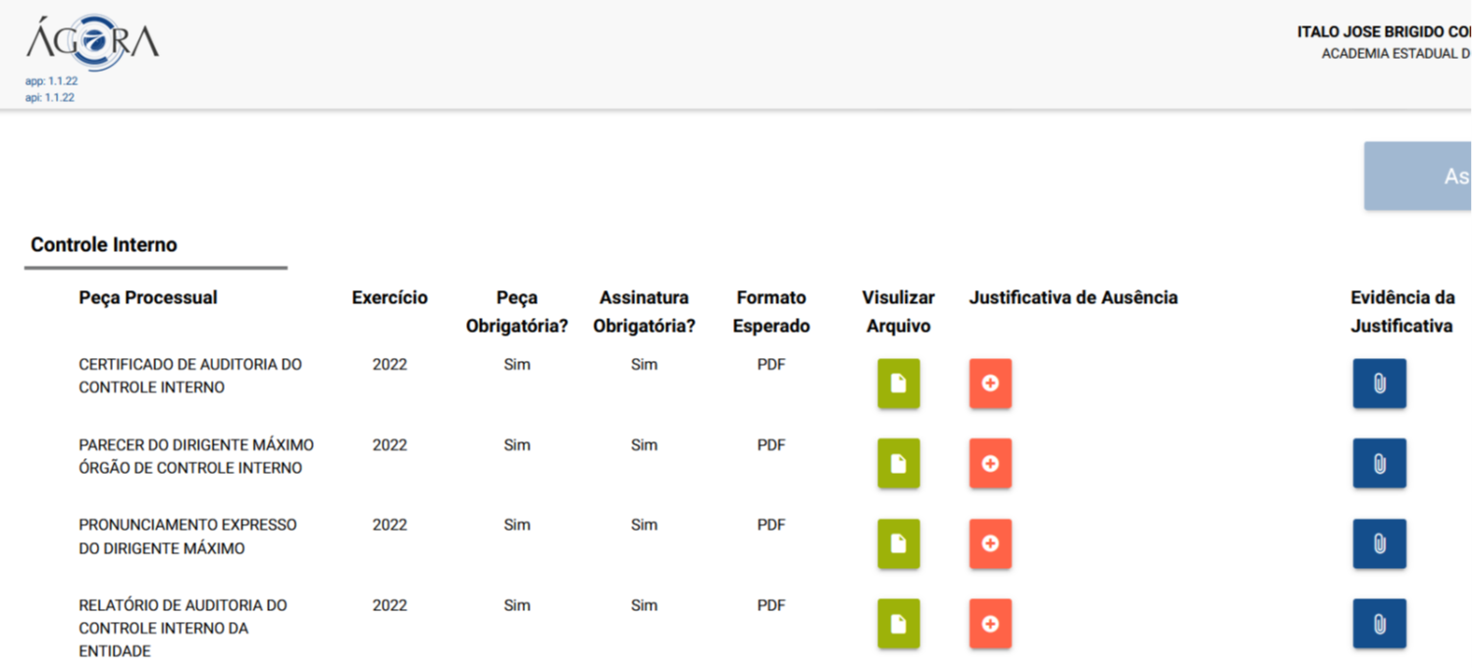
Documentos da CGE em cada PCA

Slide 5
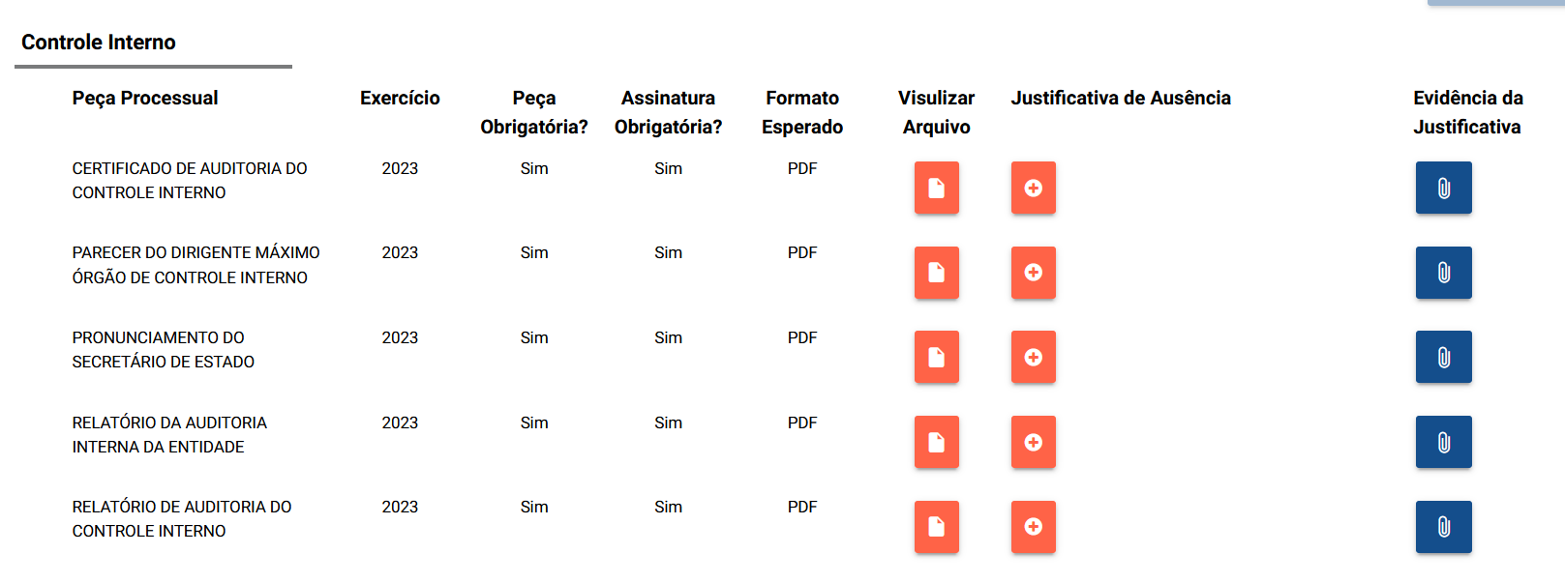
Documentos da CGE em cada PCA
Atenção: A PCA só deve ser submetida ao TCE após as assinaturas nos 03 documentos inseridos pela CGE

Slide 6
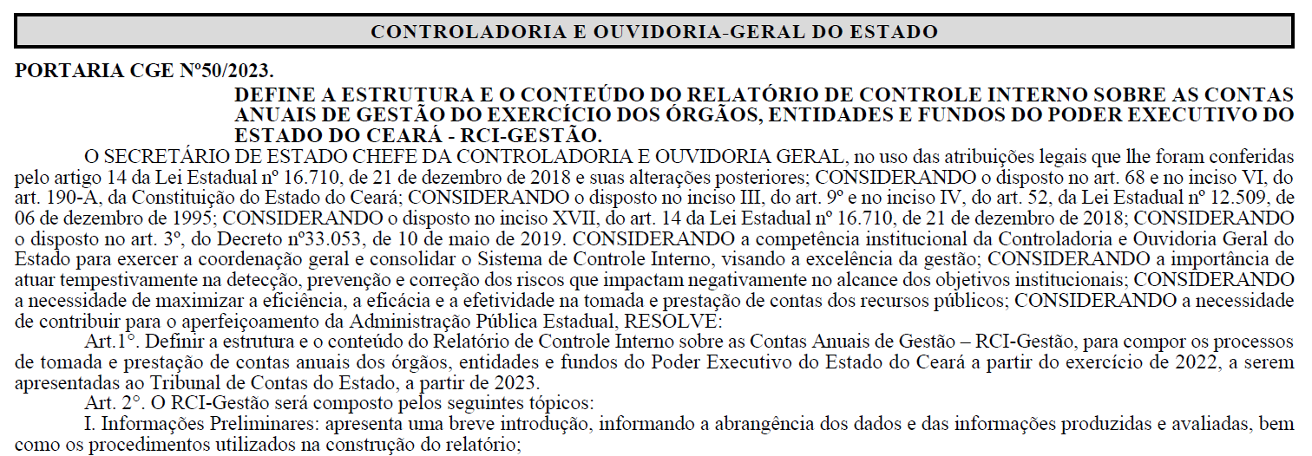
Relatório de Controle Interno (CGE) – RCI Gestão

Slide 7

Relatório de Controle Interno (CGE) – RCI Gestão
Estrutura do RCI Gestão
Informações Preliminares
Informações Institucionais
Órgão em Números
Execução orçamentária
Despesa com pessoal
Principais contratos, parcerias e contratos de gestão
Ações do Controle Interno
Informações de cada Coordenadoria Programática da CGE
Trilhas Automatizadas
Informações Complementares (Estatais)
Órgãos estatutários;
Assertivas Lei Federal nº. 13.303/2016

Slide 8
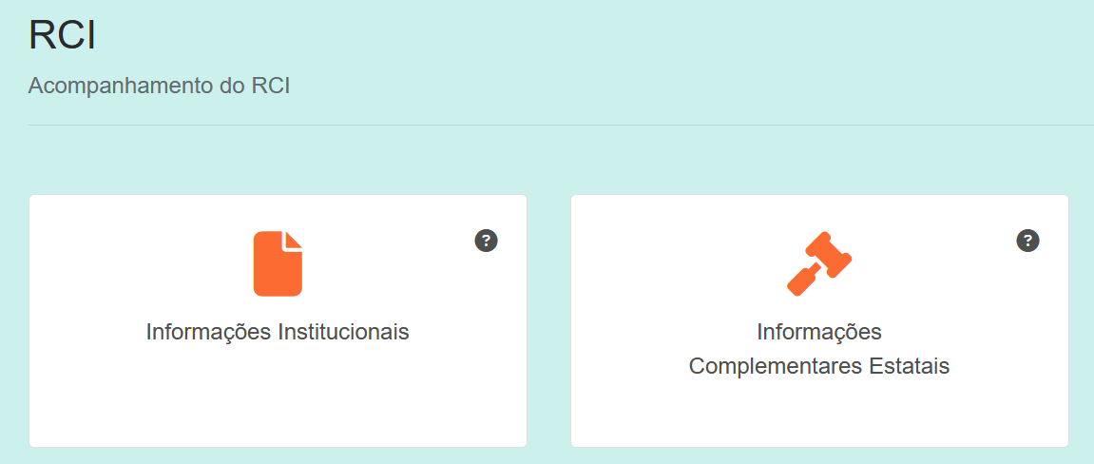
Atualização das Informações Institucionais e Complementares
Passo 1
Passo 2
Passo 3

Slide 9
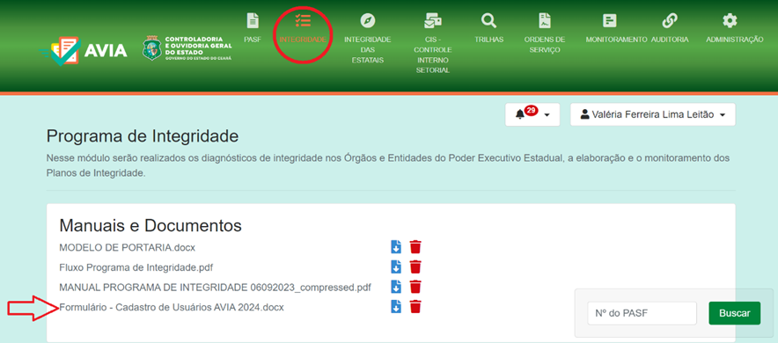
Atualização das Informações Institucionais e Complementares
Como Obter Acesso ao AVIA?
O formulário deverá ser preenchido com os dados do colaborador, assinado pela gestão superior do órgão/entidade;
Enviar solicitação para o e-mail: integridade@cge.ce.gov.br ou por meio de chamado no CGE Atende - atendimento@cge.ce.gov.br .
Seapo, SRI, Sejuv, Sepin, Sediv, Seir, Cearaprev, Procon-CE, Ipem/CE, Sepa e Afec sem acesso ao AVIA.

Slide 10


ATUALIZAÇÃO DE
INFORMAÇÕES DE ÕRGÃOS
GERAÇÃO DE RELATÓRIOS
Redes Neurais
CARGA DE DADOS
UPLOAD DE ARQUIVOS E ASSINATURAS
NO SISTEMA ÀGORA

Slide 11




R
SIEC
Siof
AVIA
Siafe
RCI
SACC
e-Parcerias
Planilhas das áreas Programáticas

Slide 12



Trilhas de Auditoria
“São os resultados e conclusões obtidas a partir das informações ou correlação de informações de um tema com diversas fontes de informação, com o objetivo de auxiliar a tomada de decisão dos gestores e identificar possíveis irregularidades por meio de tipologias” (ODP.ESTADUAL, 2016).
A atividade de elaboração de trilhas de auditoria, como parte dos trabalhos de auditoria interna, pode ser definida como um trabalho preventivo, possibilitando o monitoramento de processos críticos, o saneamento tempestivo das não conformidades e a implantação de melhorias nos controles, com vistas a assessorar o controle interno dos órgãos.

Slide 13
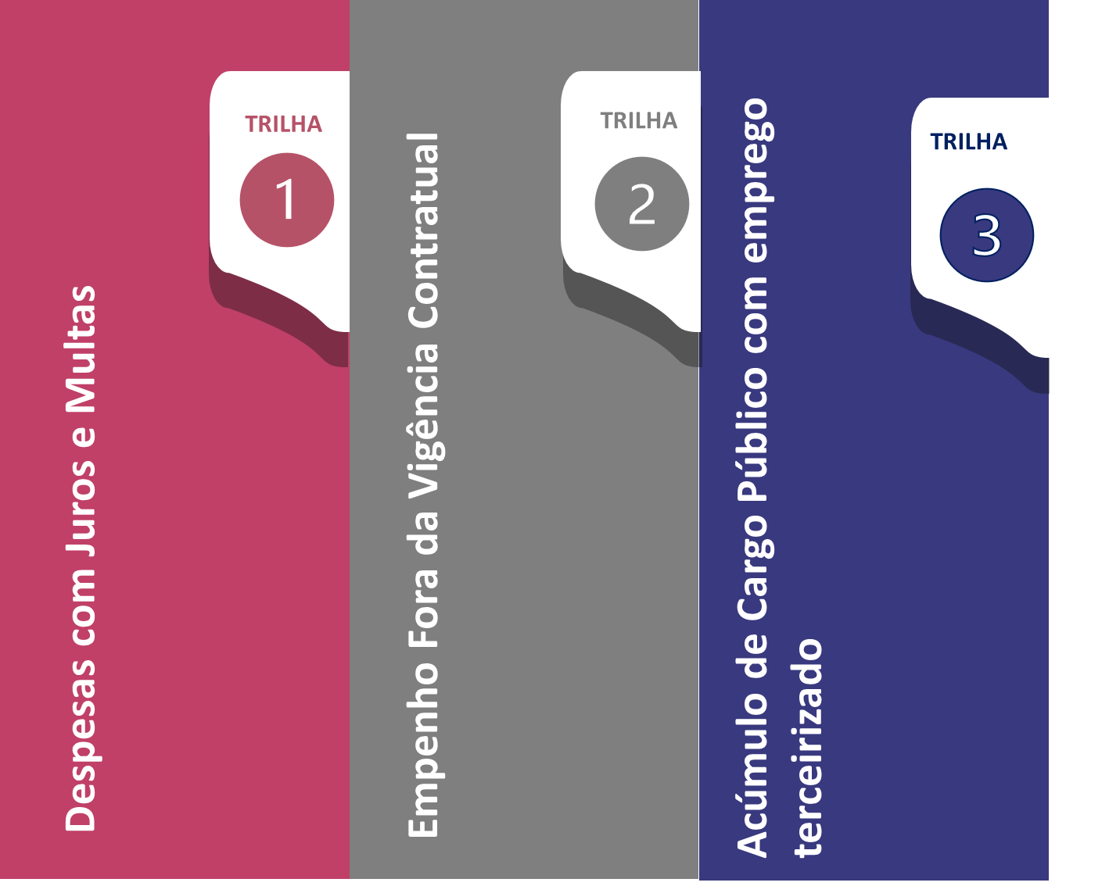


Trilhas automatizadas de auditoria
A partir do levantamento dos temas relevantes identificados pelo Estudo da ODP - CE foram desenvolvidas trilhas de auditoria com o objetivo de gerarem alertas na identificação de possíveis desconformidades.
As trilhas de auditoria são apuradas pelos auditores de controle interno e tratadas pelos gestores dos órgãos e entidades do Poder Executivo Estadual, permitindo o saneamento tempestivo e a implantação de melhorias nos controles internos.

Slide 14

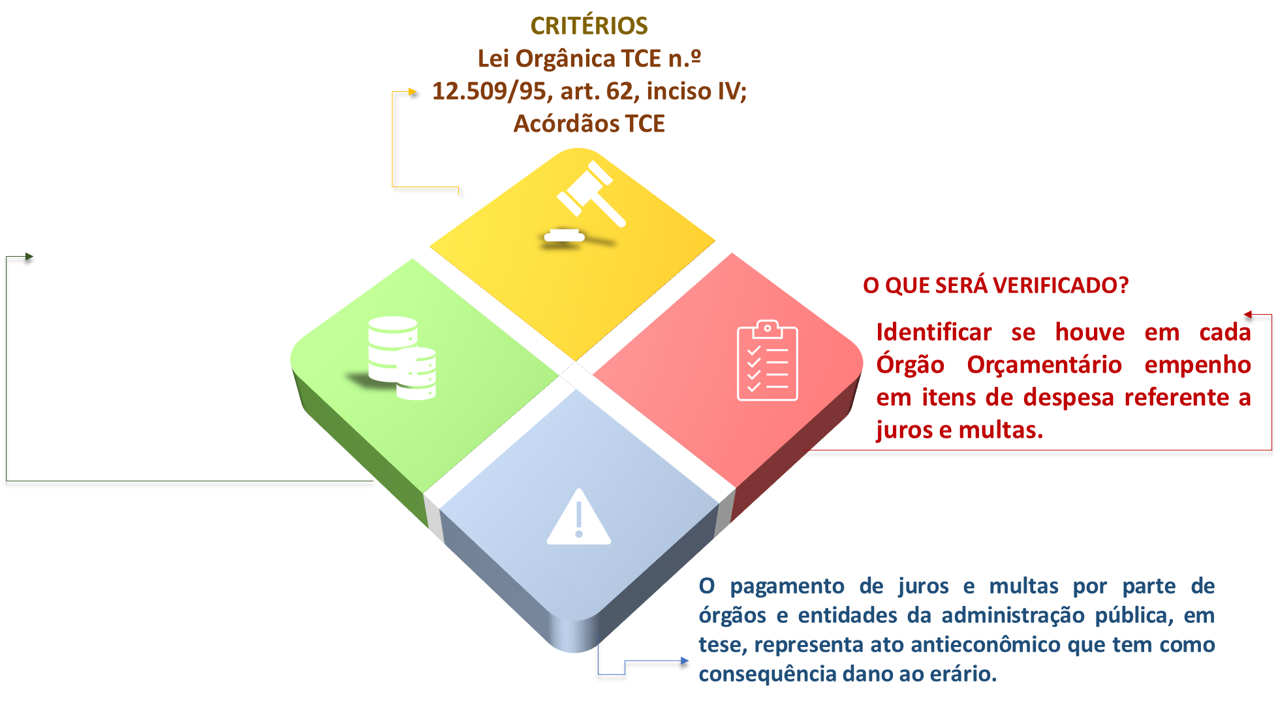
Trilhas automatizadas de auditoria
BASE DE DADOS
Siafe/Sefaz

Slide 15
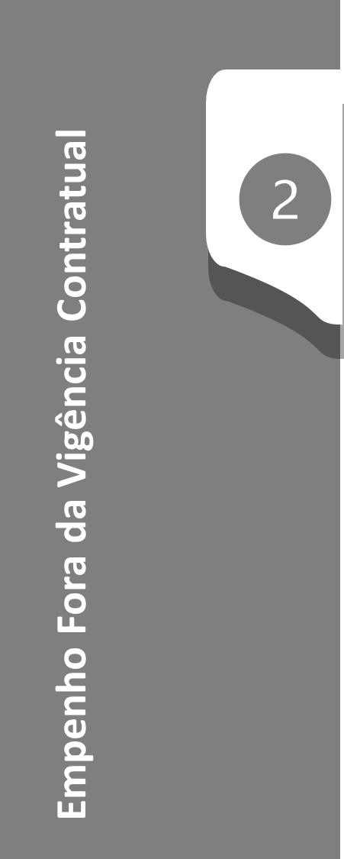
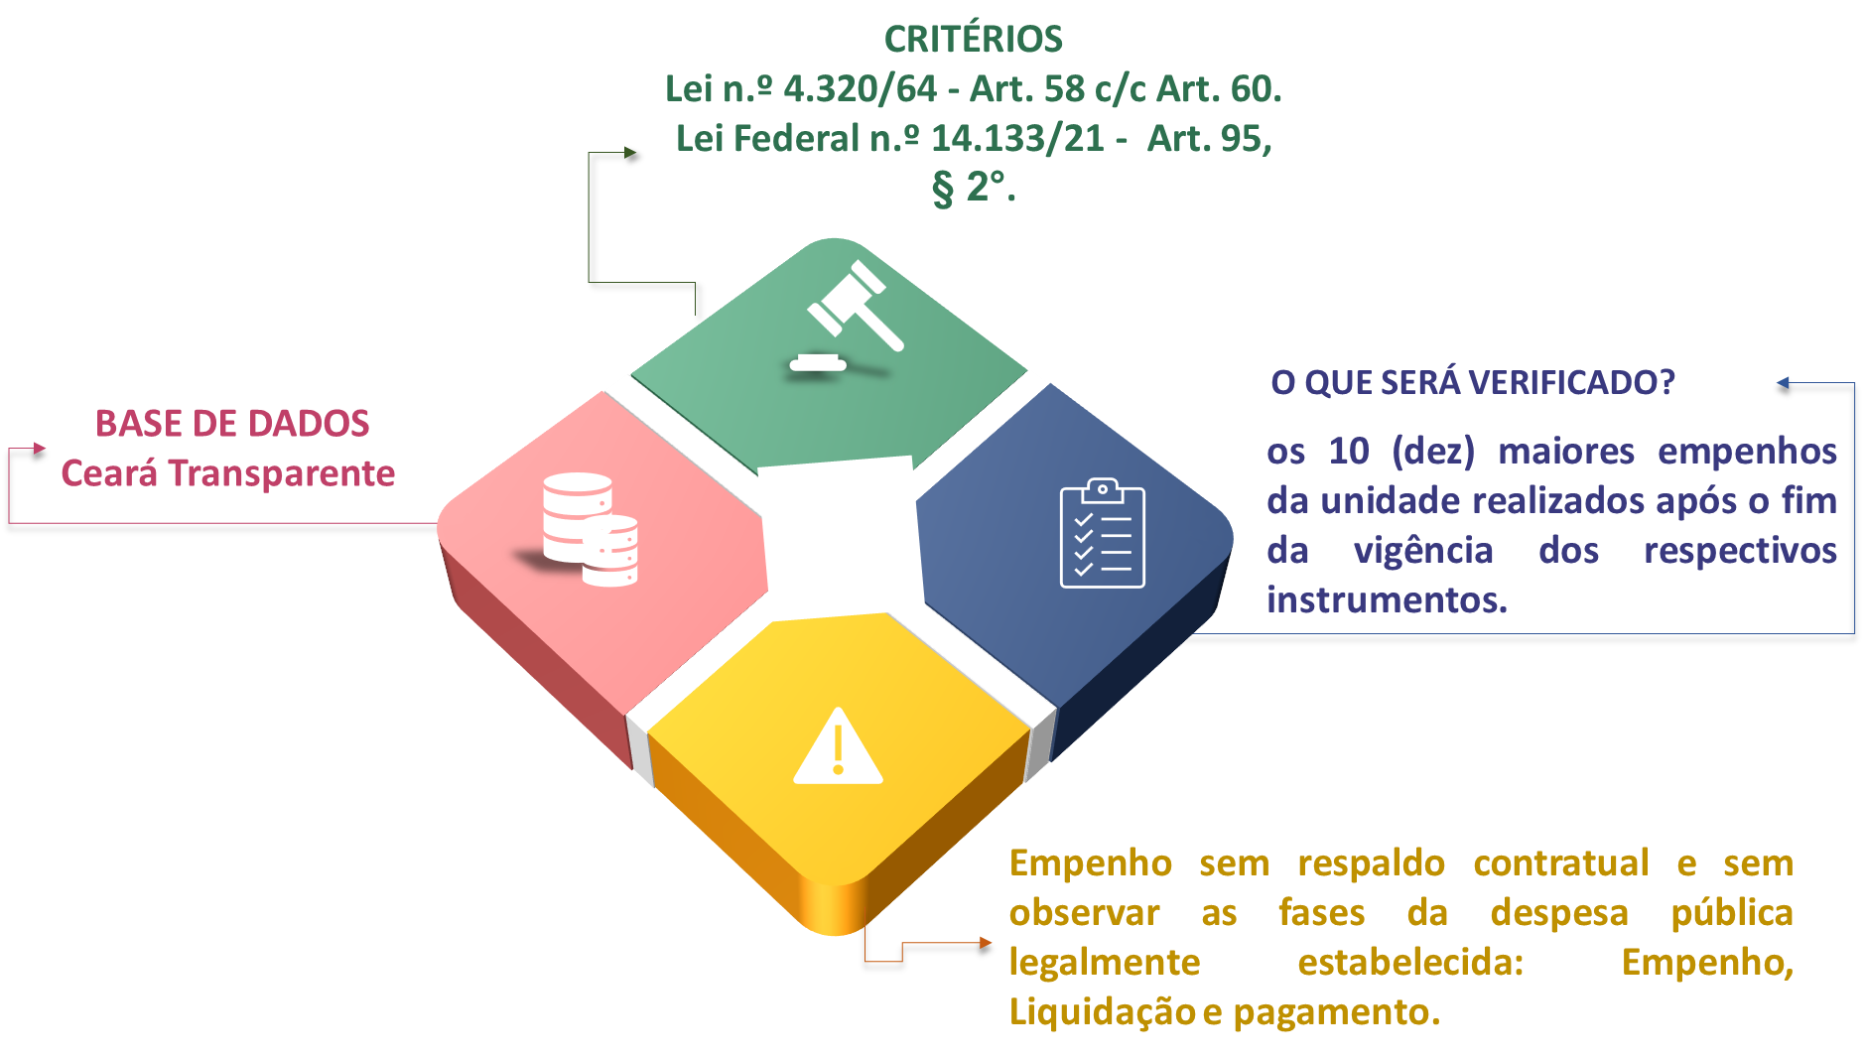
Trilhas automatizadas de auditoria

Slide 16

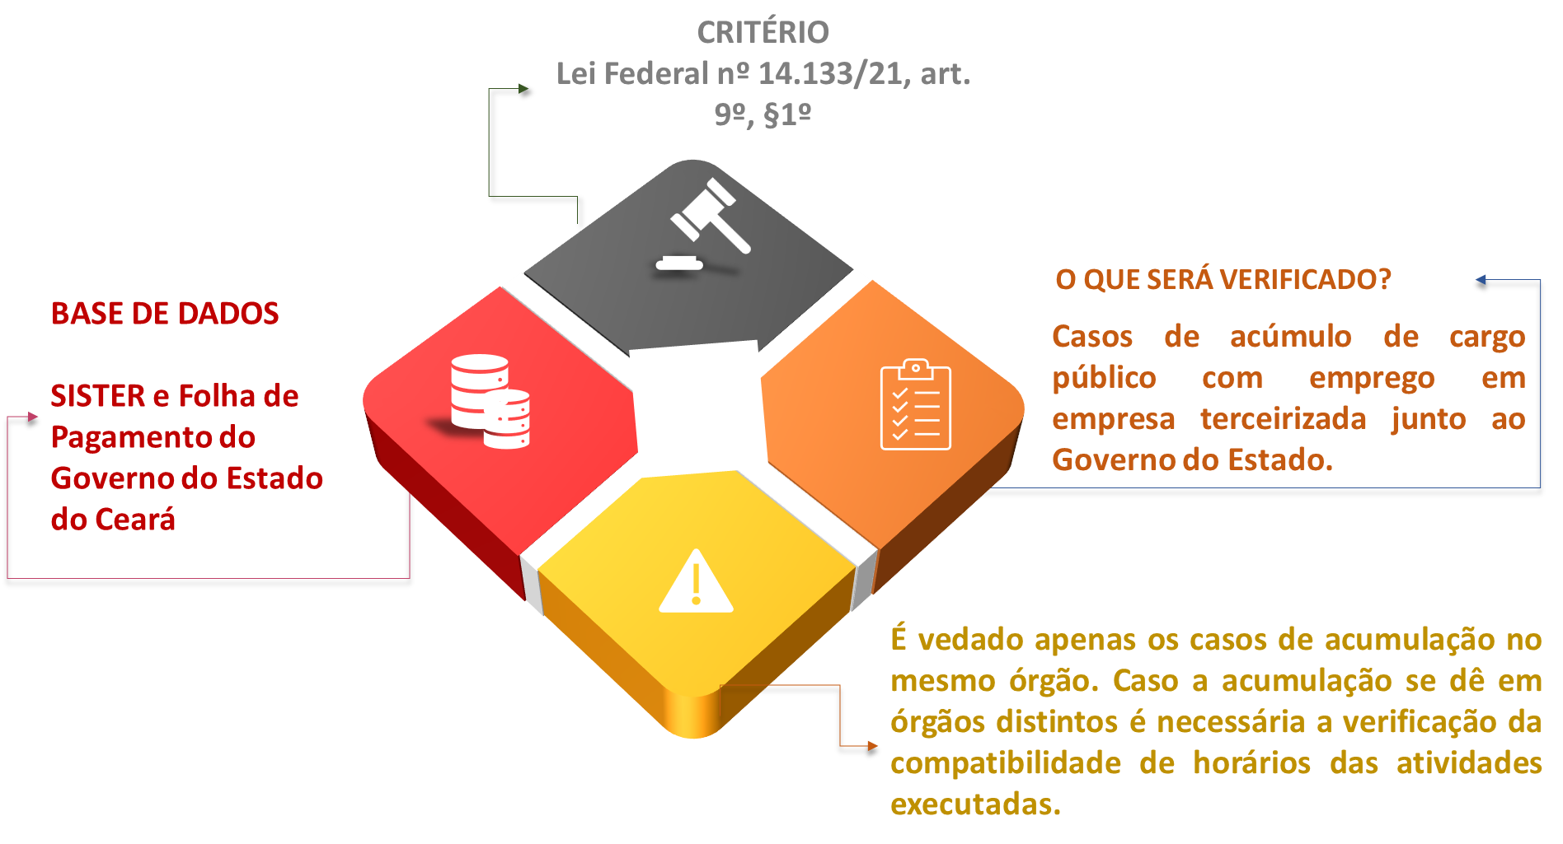
Trilhas automatizadas de auditoria

Slide 17
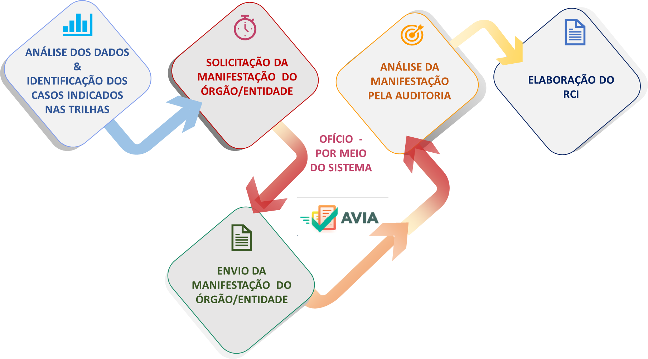
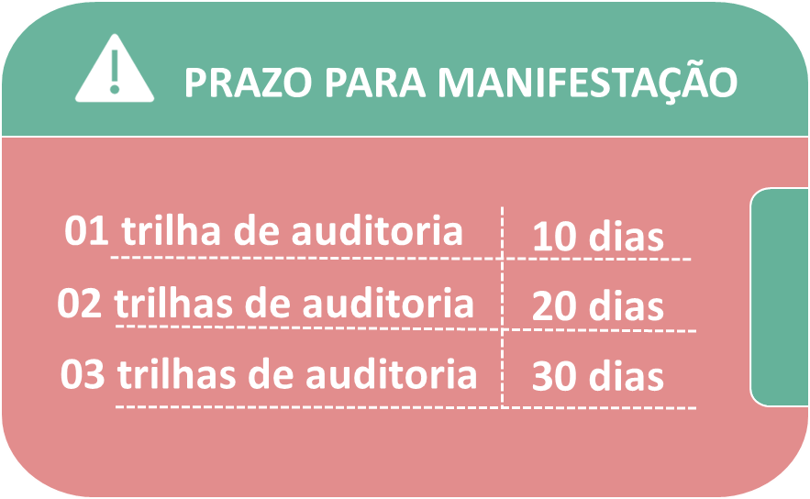
Análise das Contas de Gestão 2024 – Relatório do Controle Interno - RCI
CGE
Unidades
Auditadas

Slide 18
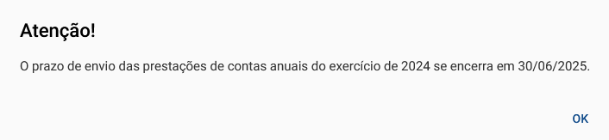
Próximos Passos
CRONOGRAMA DE ATIVIDADES | RESPONSÁVEIS | PRAZOS
Envio das informações institucionais e complementares. | Órgãos e Entidades | de 31/03 até 18/04
Finalização do RCI e inserção no Ágora – Órgãos e Entidades que não incidiram nas trilhas de auditoria. | CCONT/CGE | até 30/05
Finalização do RCI e inserção no Ágora – Órgãos e Entidades que incidiram em pelo menos uma das trilhas de auditoria. | COAUD/CGE | até 13/06
RCI, Parecer e Certificado devidamente assinados no Ágora e prontos para envio. | CGE | até 19/06

Slide 19





Célula de Auditoria de Regularidade da CGE/CE
Bruno Jesus Martins Lôbo
bruno.martins@cge.ce.gov.br
Adrienne Fiuza Giampietro
adrienne.fiuza@cge.ce.gov.br
Coordenadoria de Auditoria Interna - COAUD
(85) 3101 3484
CGE.CE.GOV.BR

Slide 20

EQUIPE
Coordenadoria de Controladoria - CCONT
Ítalo Brígido – Coordenador (85) 3101.3469 / 98967.3373
Elayne Cavalcante - Articuladora
Célula de Informações de Controle – Ceico/CCONT
Marcos Nagaki – Orientador – (85) 3488.8406
Nauber Gois – Auditor de Controle Interno
Daniel Vecchiato – Auditor de Controle Interno
Célula de Harmonização e Orientação – Cehar/CCONT
Michelle Borges – Orientadora (85) 3101.3468
Wladis Pinheiro - Auditora de Controle Interno
Valéria Leitão - Auditora de Controle Interno
Ivanilza Fernandes - Auditora de Controle Interno
Emerson Lima - Auditor de Controle Interno

